Slide 1


1. Muhammad Yusuf Isnandar 5180421003
2. Rizky Agung Lesmana 5180421001
3. Alfian Dwi Prasetya 5180421005
4. Firman Fernando Sinaga 5170411379
5. Nyong Halikkouwe 5170411385

Slide 2
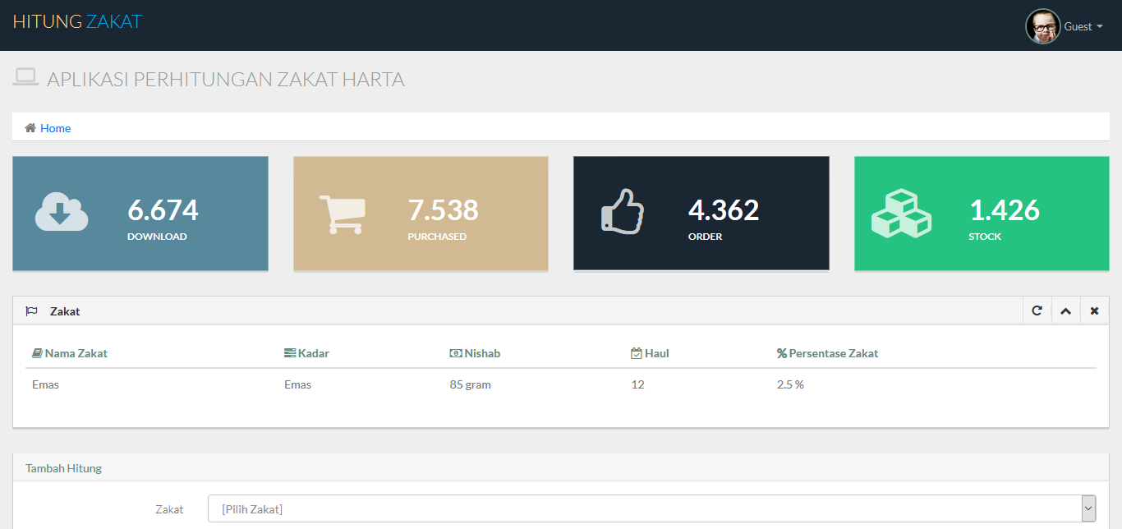
HITUNG ZAKAT
website hitung zakat adalah sebuah website yang berguna untuk mempermudah perhitungan zakat dimana dibuat menggunakan bahasa pemograman php dan menggunakan database mysql dan menggunakan bootstrap sebagai frameworks nya

Slide 3
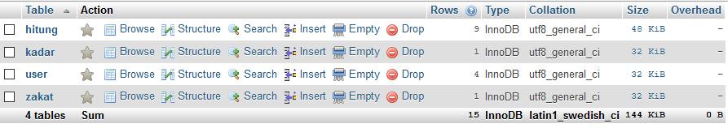
PENGGUNAAN DATABASE
pada penggunakan database hitung zakat terdapat 4 buah table yang berbagai macam-macam fungsinya yang terdiri dari tabel hitung sebagai histori data zakat yang telah di inputkan, kemudian kadar sebagai menghitung ketetuan zakat yang ditetapkan, kemudian juga ada tabel user sebagai input data user, dan terakhir ada tabel zakat sebagai ketentuan zakat yang telah ditetapkan seperti nama zakat, nishab, haul, dan persentase zakat.

Slide 4
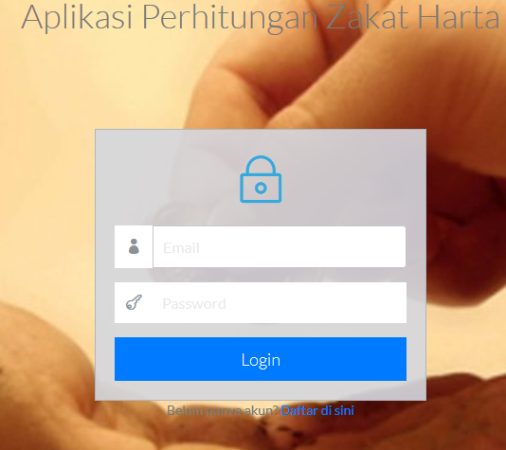
PENGGUNAAN FORM LOGIN
Di website zakatku kita juga bisa menampilkan form login dan masuk sebagai user maupun administratornya, di form login juga kita juga bisa langsung mendaftar sebagai usernya

Slide 5
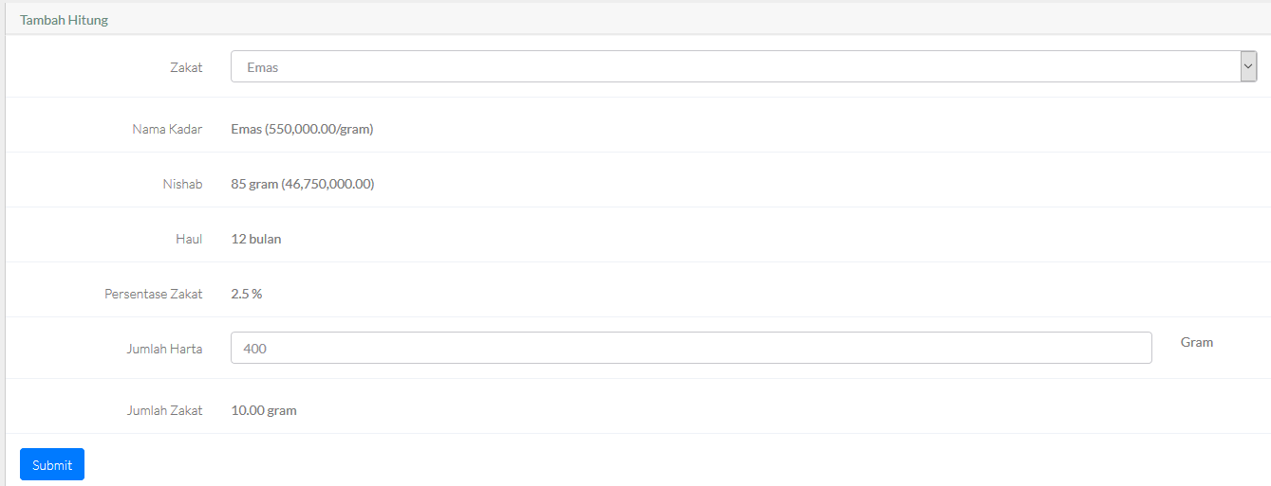
TAMPILAN INPUT ZAKAT
Ditampilan ini kita bisa mengetahui tentang berbagai macam info zakat seperti, zakat apa yang dikeluarkan, berapa banyak kadar meas yang terhitung, jumlah zakat per nishab, persentasi zakat, dan jumlah berapa banyak zakat yang dikeluarkan dan terhitung.

Slide 6
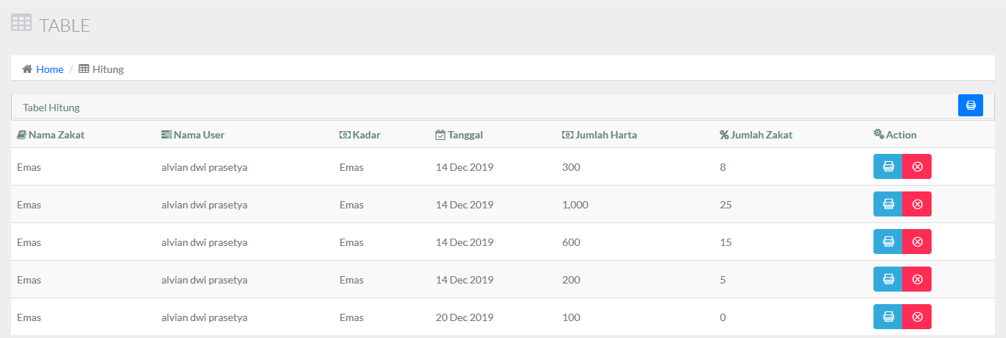
TAMPILAN TABEL HISTORY ZAKAT
Pada tampilan tabel zakat ini menampilkan hasil zakat yang di inputkan dan juga salah satu fungsi pada tabel zakat ini yaitu bisa mencetak hasil zakat yang telah di inputkan.

Slide 7

2020
MATURNUHUN

